Slide 1
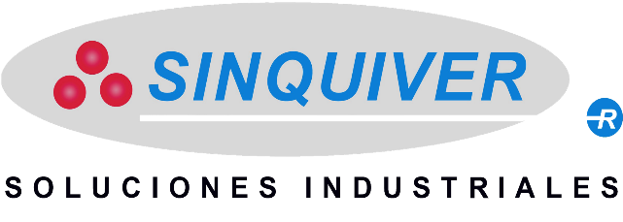
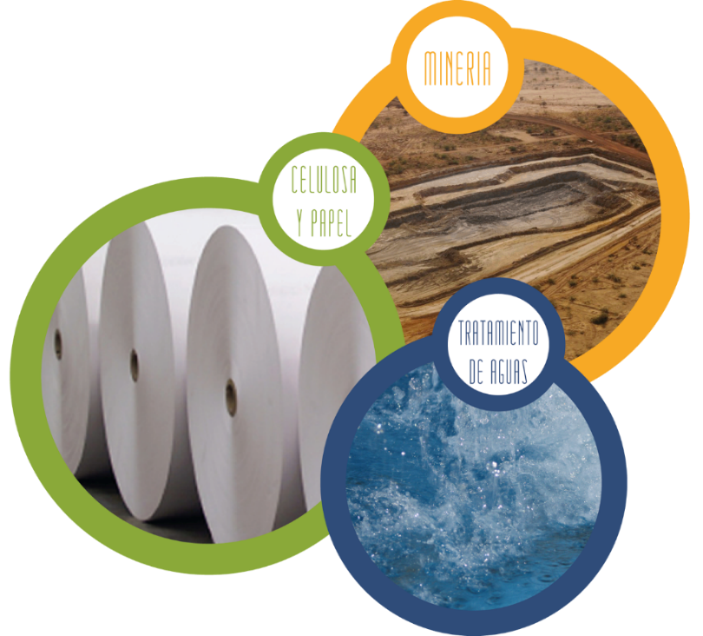
2021SINQUIVERER

Slide 2
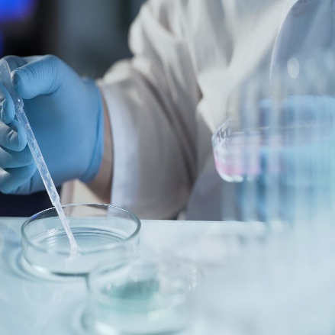
LA EMPRESA
Sinquiver SpA. es una empresa chilena con más de 35 años de destacada participación en el mercado de tratamiento de aguas, equipos industriales, industria de celulosa y papel y alimenticia.
Su gran oferta en distintas aplicaciones y productos la ha llevado a ser una empresa integral comercializando equipos, productos químicos, tecnología de membranas y servicios con asistencia técnica permanente de técnicos de nivel internacional.
MISION
Entregar a nuestros clientes un servicio de excelencia en el ámbito de los procesos industriales y la gestión sustentable del agua, mediante soluciones integrales, eficientes y eficaces, asumiendo como propia la responsabilidad de cada uno de ellos, frente al cumplimiento de sus políticas ambientales y de la normativa legal vigente. Orientados a la protección del medioambiente, la Salud y Seguridad de nuestros trabajadores, y la gestión socialmente responsable
VISION
Ser líderes en la entrega de soluciones industriales, definiendo y suministrando tecnologías y servicios acorde a las exigencias del mercado, en alianza con proveedores de clase mundial, que nos conviertan en socios estratégicos de cada uno de nuestros clientes

Slide 3
¿QUE HACEMOS?
Soluciones Industriales
PRODUCTOS QUIMICOS
EQUIPOS INDUSTRIALES
SERVICIOS
Coagulantes, floculantes, antiespumantes, agentes de coating, agentes de release, suavizantes, agentes anticorrosión, acondicionadores de paño y tela, control ph, control de stikies, destintantes, hidrosulfitos, resinas, enzimas, biocidas, alcanizantes, control biológico, etc.
Suministramos equipos de excelente performance para cubrir las distintas necesidades de nuestros clientes, con un respaldo técnico basado en una vasta experiencia en aplicaciones industriales
Servicio de diagnóstico y mejora de plantas de RILES, Agua, OI.
Operación y mantención de sistemas de tratamiento de aguas.
Diagnóstico, autopsias, lavado, y recuperación de membranas
Estudios, asesorías, diagnósticos y diseños.

Slide 4
NUESTRAS AREAS DE NEGOCIO
Soluciones Industriales
TRATAMIENTO AGUAS
CELULOSA Y PAPEL
ALIMENTICIA
MINERIA
Los productos de Sinquiver SpA. para el área alimenticia están especialmente formulados para ser totalmente inocuos y cuentan con todas las certificaciones necesarias y requeridas para la industria
Ofrecemos diversas alternativas tanto en insumos, servicios, asesorías técnicas en terreno, con la finalidad de ayudar a alcanzar los objetivos de gestión de aguas de nuestros clientes
35 años de experiencia en el suministro de productos químicos y soluciones para la industria de la Celulosa & Papel, con una vasta gama de productos, con representaciones de las principales empresas europeas líderes en productos para esta área
Sinquiver SpA. cuenta con mas de 25 años de experiencia proporcionando soluciones para la gestión sustentable del agua en los procesos y faenas mineras.

Slide 5
AGREGAR TITULO
SOLUCIONES INDUSTRIALES
TEXTO
Texto
TEXTO

Slide 6
AGREGAR TITULO
SOLUCIONES INDUSTRIALES
TEXTO
Texto
TEXTO

